Slide 1

Stigma dan pemulihan (recovery)
MK Kesehatan Mental Komunitas
Rizqy Amelia Zein
Departemen Psikologi Kepribadian dan Sosial

Slide 2

Persepsi awam tentang gangguan mental
Ada kesenjangan pengetahuan yang serius antara orang awam dengan nakes tentang gangguan mental
Hal ini disebabkan oleh kecenderungan nakes menggunakan simplified rubber stamp judgement untuk menjelaskan gangguan mental kepada orang awam (contoh: gila, setres, autis, dll).
Stigma yang dialami oleh ODGJ berbeda manifestasinya di berbagai budaya
Sebuah studi (Stone & Finlay 2008) menyatakan bahwa orang Afro-Karibean cenderung memandang gangguan mental secara less-stigmatizing dibandingkan white Europeans, hal ini disebabkan orang-orang Eropa cenderung mengadopsi pandangan bio-reductionism
Stigma pada ODGJ juga berhubungan dengan proses kelompok yang berkaitan dengan value kelompok tentang perceived legitimacy dan diskriminasi
High group value dan low perceived legitimacy of discrimination dapat memprediksi reaksi positif terhadap stigma pada ODGJ (Rusch et al 2009)

Slide 3
…cont’d
Kesenjangan pengetahuan juga terjadi dalam konteks peradilan
Gangguan antisosial misalnya. Dalam konteks peradilan kasus mass-murderer, nakes lebih cenderung mengaitkan gangguan mental yang dialami pelaku sebagai determinan terjadinya pembunuhan, daripada penjelasan yang lebih sederhana seperti masalah dekadensi moralitas
Sebaliknya, jury (dalam konteks peradilan di US) seringkali mengabaikan opini profesional (tentang gangguan mental yang dialami pelaku) ketika menjatuhkan putusan
Stigma sudah terbentuk sejak jaman pre-psychiatric
Sejak tahun 1900an di Prancis, ODGJ biasanya dirawat oleh keluarganya ditengah-tengah komunitas (koloni), bukan diinstusionalisasi
Jodelet (1991) menyimpulkan dari hasil studinya bahwa segregasi yang terjadi antara yang “normal” dan “abnormal” bukan oleh ‘dinding’, melainkan konstruksi personal
Konstruksi ini mencakup rasa takut yang berlebihan atas unpredictable danger yang mungkin dilakukan oleh ODGJ
Saking mengendapnya persepsi tsb, sampai-sampai menikah dengan ODGJ adalah sesuatu yang tabu bagi anggota koloni

Slide 4
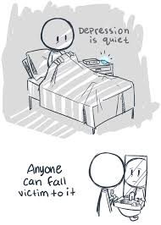
…cont’d
Orang awam cenderung berpersepsi mental illness adalah gangguan mental berat (Skizofrenia, dll) dan manifestasinya selalu berupa perilaku agresif dan destruktif
Meskipun diagnosis gangguan kesehatan mental yang paling umum adalah Depresi, orang awam sulit melihat Depresi sebagai gangguan mental
Kadang-kadang orang awam kesulitan membedakan ‘stres’ dengan ‘depresi’
Stres sering salah didefinisikan sebagai internal subjective state, bukan external objective pressure
Depresi sering disepelekan sebagai stressful personal circumstances dan menderita Depresi sering dikaitkan dengan ‘lemahnya’ individu dalam menghadapi persoalan

Slide 5
Streotyping dan stigma
Streotip adalah bentuk kategorisasi sosial yang sebenarnya tak melulu konteksnya negatif
Namun merefleksikan kedangkalan cara berpikir seseorang dan berpotensi misleading, karena meniadakan variasi individual dalam suatu kelompok sosial.
Setiap individu bahkan dimungkinkan punya overlap characteristics dengan lebih dari dua kelompok.
Streotip bisa menjadi stigma apabila kategorisasi sosial melibatkan prasangka yang lebih kompleks dan amat degrading (sebagai efek error of reasoning)
Proses stereotip menjadi stigma melibatkan setidaknya dua error kognitif
Proses emosional; melibatkan perasaan cemas dengan respon menghindar (anxious avoidance), perasaan permusuhan (hostility) atau kasihan
Dikotomi moral; orang yang menstigma dapat menunjukkan sikap paternalistic caring atau bahkan moral outrage dan kejijikan, tergantung seberapa deviant perilaku ODGJ. Sebaliknya, stigmatized mengalami depersonalisasi, penolakan dan disempowerment akibat social rejection → spoiled identity (Goffman 1963)

Slide 6
…cont’d
Goffman mendefinisikan stigma sebagai
“special kind of relationship between attribute and stereotype . . . [an] attribute that is deeply discrediting . . . That reduces the bearer . . . from a whole and usual person to a tainted, discounted one . . . We believe that a person with a stigma is not quite human . . . We tend to impute a wide range of imperfections on the basis of the original one . . . We may perceive his [sic] defensive response to his situation as a direct expression of his defect . . .” (Goffman 1963, 14-16)
Bruce Link (2000) mendefinisikan stigma sebagai
“We conceptualize stigma as a process. It begins when dominant groups distinguish human differences – whether ‘real’ or not. It continues if the observed difference is believed to connote unfavorable information about the designated persons. As this occurs, social labeling of the observed difference is achieved. Labeled persons are set apart in a distinct category that separates ‘us’ from ‘them.’ The culmination of the stigma process occurs when designated differences lead to various forms of disapproval, rejection, exclusion and discrimination. The stigma process is entirely contingent on access to social, economic and political power that allows the identification of differentness, the construction of stereotypes, the labeling of persons as different and the execution of disapproval and discrimination . . .”

Slide 7
Elemen stigma
Stigma pada ODGJ setidaknya melibatkan 3 elemen (Rogers & Pilgrim 2005), yaitu intelligibility (‘penampakan’), social competence, kredibilitas dan violence.
Intelligibility: orang yang ‘waras’ normalnya melakukan rasionalisasi (atau minta maaf) atas pelanggaran norma sosial yang ia lakukan. Sebaliknya, orang yang ‘gila’ tidak akan melakukan hal yang sama.
Karena mekanisme self-monitoring & self-evaluation ODGJ tidak berjalan normal
Manifestasi faktor ini bisa dalam bentuk kegagalan impression management
Misalnya, ODGJ selalu diidentikkan dengan ‘bicara ngelantur’ ‘jorok’ ‘telanjang’ dll. Padahal tidak semua penderita gangguan mental menunjukkan perilaku tsb
Aspek ini menyiratkan bahwa perilaku ODGJ cenderung unpredictable dan undesirable, meskipun sebenarnya tidak sepenuhnya begitu → caregiver yang berinteraksi dg penderita dalam waktu yang lama mungkin bisa mengenali pola perilaku ODGJ
Komponen intelligibility ini juga misleading, karena simtom gangguan mental berat spt Skizofrenia (positif/negatif) biasanya episodik, tidak terjadi terus menerus

Slide 8
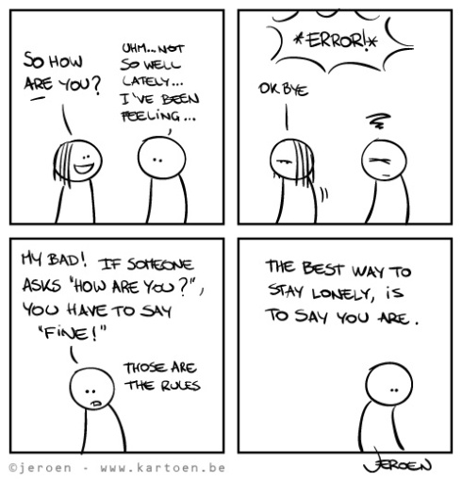
…cont’d
Social competence: pandangan yang meyakini bahwa ODGJ atau orang dengan simtom gangguan mental tidak kompeten/produktif dalam melakukan perannya sbg anggota masyarakat
Apakah ODGJ tidak dapat berkontribusi untuk masyarakat? Bagaimana dengan karya-karya ODGJ yang berpengaruh besar?
Contoh: John Nash (pemenang Nobel), Syd Barret (Pink Floyd), Vincent van Gogh (pelukis)
Kredibilitas: pandangan ini meyakini bahwa ODGJ atau orang dengan simtom gangguan mental tidak kredibel (tidak bisa dipercaya)
Ada banyak tokoh-tokoh agama besar, yang tenyata, ‘menunjukkan’ nyaris semua simtom Skizofrenia, tetapi memiliki pengikut dalam jumlah yang sangat besar

Slide 9
Padahal…
Umumnya, orang yang kreatif memerlukan pemikiran yang ‘tidak biasa’ sehingga karya yang orisinal selalu memerlukan pembangkangan terhadap konsepsi standar.
Meskipun tak dapat disimpulkan bahwa semua ODGJ kreatif, atau orang yang kreatif pasti mengalami gangguan mental, tetapi prevalensi gangguan mental yang diderita oleh pekerja kreatif (artis, novelis, komposer, penyair, dll) memang sangat tinggi.
Karya-karya legendaris yang dihasilkan oleh tokoh-tokoh high-profile ditengarai muncul pada saat fase manic (Jamison 1998)
Kasus bipolar disorder juga sering ditemui pada orang-orang sukses
Pandangan awam yang meyakini bahwa penderita ODGJ selalu breaking rule, mungkin belum pernah mendengar tentang gangguan kompulsif
Orang dengan gangguan kompulsif, justru sebaliknya, malah over-conform
Mereka dapat memberikan performa yang jauh lebih baik dari orang normal ketika mengerjakan tugas yang membutuhkan detail tinggi

Slide 10
…cont’d
Ada banyak studi yang mengaitkan ‘kegilaan’ dengan perilaku beragama, bahkan sejak abad ke 19
Sebuah studi mencatat setidaknya 10-15% delusi yang dialami oleh pasien Skizofrenia melibatkan pengalaman religius (Koenig et al 1998)
Banyak pemimpin agama yang karismatik, ketika dirunut sejarah kehidupannya, cocok dengan diagnosis Skizofrenia
Yesus dicatat sedang berjalan disebuah padang pasir lalu mendapatkan ‘ilham’ bahwa dirinya adalah anak Tuhan; Yesus juga diamati memiliki mukjizat yang tak lazim – menghidupkan orang mati dan berjalan diatas air → dalam terminologi DSM V, ini adalah simtom positif Skizofrenia
Siddarta Gautama sengaja meninggalkan istana untuk bertapa, sehingga mengekslusi total dirinya dari kehidupan sosial → konsisten dengan simtom MDD & Skizofrenia
Nabi Muhammad SAW mengasingkan diri ke Gua Hira’ dimana beliau didatangi oleh Malaikat Jibril dan diberikan wahyu pertama. Rasulullah gemetar mendengar suara Jibril yang menggelegar, bahkan Rasulullah sempat takut bahwa beliau gila (HR Ahmad 2846) → konsisten dengan simtom Skizofrenia

Slide 11
…cont’d
Ketiga tokoh agama tersebut juga ‘sangat menyimpang’ dari norma standar di masyarakatnya. Namun tidak berarti mereka kehilangan social credibility
Ketiga tokoh agama tersebut diikuti oleh jutaan umat manusia di seluruh dunia. Tidak hanya kredibel, ketiga tokoh tersebut tergolong hyper-credible
Kehidupan ketiga tokoh tersebut juga merefleksikan institusi sosial, tradisi dan way of life dan amat besar pengaruhnya bagi peradaban
Lalu apa yang membedakan orang yang benar-benar menderita gangguan mental dengan tokoh agama? Apa bedanya Lia Eden dengan Siddarta Gautama?
Terakhir… Oleh karena itu, apakah adil men-stereotip ODGJ sebagai individu yang consistently irrational, sampai-sampai mereka tidak layak menerima social credibility?

Slide 12
The backbone of stigma
Studi global tentang stigma gangguan mental menyingkapkan elemen dasarnya (the universal characters of stigma)
Relasi dengan penderita Skizofrenia (core 5 prejudicial views) setidaknya berkaitan dengan:
Keraguan bahwa sso dg riwayat gangguan mental dapat mengasuh anak atau dititipi untuk mengasuh anak
ODGJ berpotensi melakukan self-directed violence
Perilaku ODGJ cenderung sulit diprediksi
Pandangan negatif atas kemungkinan apabila responden (atau anggota keluarganya) menikahi ODGJ
Pandangan ini ditemui pada setidaknya 2/3 sampel representatif mewakili semua tipe negara (developed, developing, under developed)
Pandangan bio-determinism tentang gangguan mental justru tidak mereduksi stigma, malah sebaliknya, memperparah terjadinya stigma

Slide 13
Social labelling
Seberapa besar dampak stigma pada ODGJ dapat menimbulkan negative social reaction?
Topik ini banyak diabaikan oleh Sosiolog karena mayoritas berpendapat bahwa labelling justru mendatangkan hal positif → memberikan kesempatan pasien untuk mendapatkan perawatan (medis/psikologis) untuk mengendalikan simtomnya
Gove (1982) menulis bahwa stigma akarnya adalah simtom yang ditunjukkan pasien, bukan prasangka yang mengendap di kepala orang yang normal
Link & Phelan (1995) kemudian melakukan studi yang membantah gagasan Gove (1982) dengan menunjukkan efek negatif dari stigma
Dibandingkan dengan pelaku prostitusi, epilepsi, alkoholik, pelaku criminal dan pemakai obat-obatan terlarang, ODGJ dipersepsikan lebih negatif
Beberapa studi eksperimental juga menunjukkan bahwa riwayat gangguan mental dapat memprediksikan social rejection
Sebuah survei cross-sectional menyatakan bahwa general public merasa perlu mengambil jarak dengan ODGJ karena kuatir mereka akan melakukan kekerasan (Aleksander & Link 2003)
Riwayat gangguan mental juga berkaitan dengan akses individu untuk memperoleh hunian dan pekerjaan yang layak

Slide 14
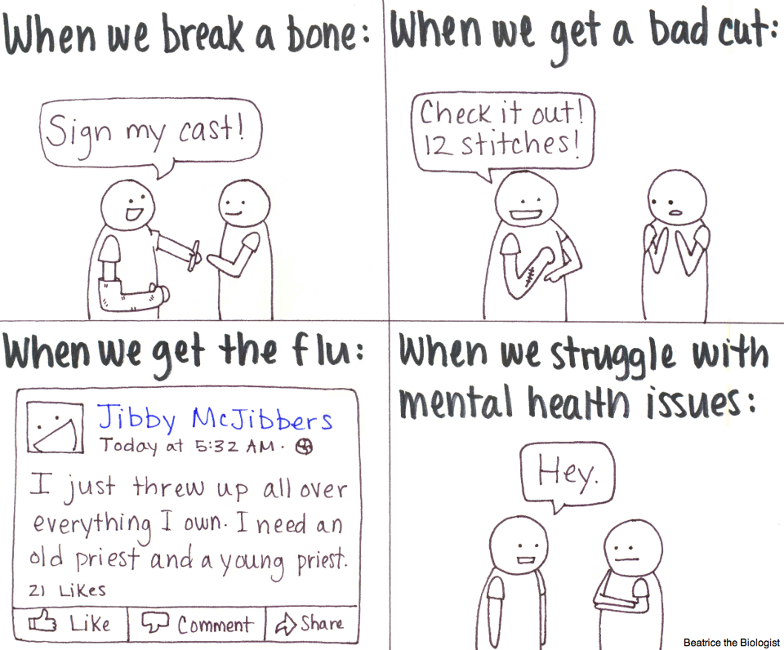
‘Modified social labelling theory’
Link & Phelan (1995) kemudian menyimpulkan bahwa:
Pelayanan kesehatan mental yang diakses oleh penderita memang dapat meningkatkan kualitas hidup penderita
Namun tak bisa dinafikkan bahwa efek negatif stigma memang ada dan mengendap di masyarakat
Studi ini kembali menegaskan bahwa stigma terhadap ODGJ terbukti dapat menimbulkan; kecurigaan, hilangnya kredibilitas dan social rejection
Sebaliknya, ODGJ akan terdorong untuk berperilaku sesuai ekspektasi (prasangka) orang lain
Oleh karena itu, Link & Phelan mengungkapkan bi-directional nature dari stigma terhadap ODGJ

Slide 15

Peran media
Stigma yang mengendap di masyarakat mengenai ODGJ tak lepas dari bagaimana media menggambarkan ODGJ dan profilnya yang tidak akura
Citra ODGJ di berbagai media secara konsisten digambarkan negatif dan selalu dikaitkan dengan perilaku kekerasan dan kekejaman yang ekstrim
Meskipun ada film-film populer yang less stigmatizing → A Beautiful Mind (2001)
Padahal belum ada temuan yang meyakinkan bahwa gangguan mental merupakan prediktor yang adekuat soal dangerousness dan perilaku kekerasan
Gangguan mental yang sering ditampilkan media adalah psychoticism dan selalu dikaitkan dengan aktivitas criminal. Gangguan lainnya yang lebih prevalent seperti Depresi, jarang sekali ditampilkan

Slide 16
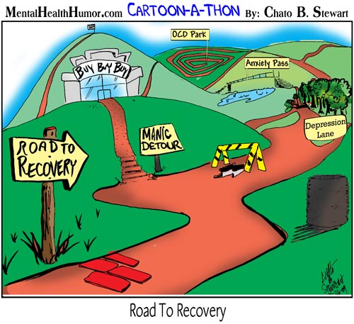
Recovery
Ada banyak ketidaksepakatan soal recovery diantara tenaga kesehatan mental
Pemahaman mengenai konsep ini berdampak secara politis
Ada empat tren diskursus mengenai recovery (Pilgrim & McCranie 2013); a personal journey, kritik terhadap pelayanan kesehatan, therapeutic optimism, dan a social model of disability.
Recovery sebagai a personal journey
“Recovery is a deeply personal, unique process of changing one’s attitudes, values, feelings, goals, skills, and/or roles. It is a way of living a satisfying, hopeful, and contributing life even with limitations caused by illness. Recovery involves the development of new meaning and purpose in one’s life as one grows beyond the catastrophic effects of mental illness.” (Anthony 1993:527)

Slide 17
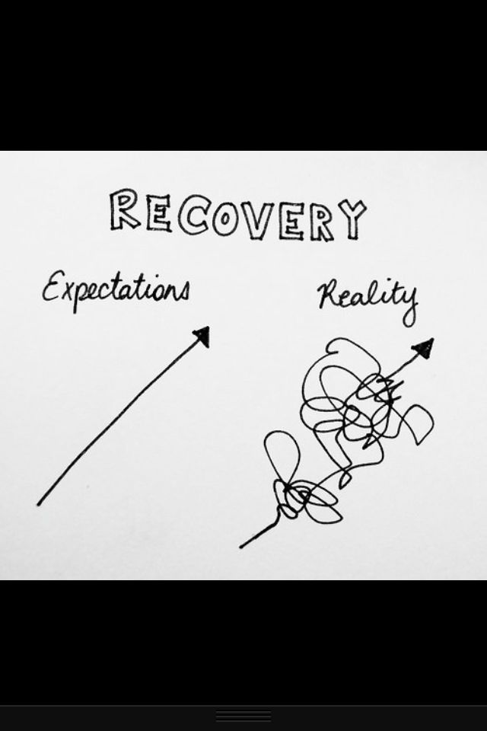
…cont’d
Recovery dan kritik terhadap pelayanan kesehatan mental
Recovery movement pada dasarnya menginginkan adanya revolusi dalam perawatan ODGJ, karena saat ini perawatan ODGJ lebih ditekankan pada teknik yang invasif dan penderita ODGJ dipaksa secara koersif untuk berobat
Teknik pengobatan yang lebih manusiawi dan tetap menjaga keberfungsian ODGJ sangat diharapkan
A social model of disability
Para ahli mencoba untuk mengadopsi pola recovery pada pasien yang menderita disabilitas fisik untuk membangun model recovery ODGJ
Resistensi yang terbangun antara lain karena ODGJ menolak diasosiasikan sebagai bagian dari penyandang disabilitas fisik, dan begitu pula sebaliknya

